Slide 1




Slide 2





Các bạn hãy cùng mình chăm sóc cây hoa bằng cách trả lời các câu hỏi sau nhé!

Slide 3







Bài đọc trước em học là bài gì?
Đáp án: Chữ A và những người bạn

Slide 4





Slide 5

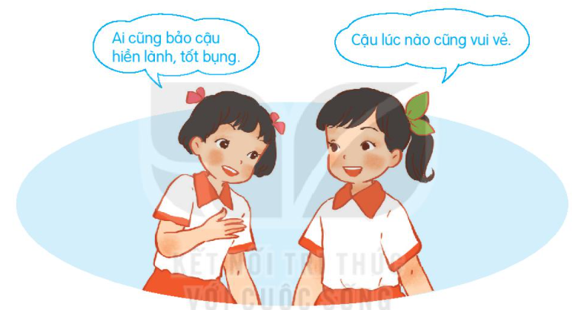

Trong mỗi tranh, các bạn khen nhau điều gì? Theo em, các bạn ấy sẽ học tập đức tính gì của nhau
Thảo luận nhóm đôi

Slide 6



Slide 7


+ Em chơi thân với bạn nào?
+ Mọi người hay khen bạn ấy về điều gì?
+ Bạn ấy có những đức tính tốt nào?

Slide 8
Oa, bông hoa thật là đẹp. Cảm ơn các bạn nhé!

Slide 9






Slide 10


Slide 11





Mắt dõi
Tai nghe
Tay dò

Slide 12


Slide 13

Nhím nâu kết bạn
Trong khu rừng nọ, có chú nhím nâu hiền lành, nhút nhát. Một buổi sáng, chú đang kiếm quả cây thì thấy nhím trắng chạy tới. Nhím trắng vồn vã: “Chào bạn! Rất vui được gặp bạn!”. Nhím nâu lúng túng, nói lí nhí: “Chào bạn!”, rồi nấp vào bụi cây. Chú cuộn tròn người lại mà vẫn sợ hãi.
Mùa đông đến, nhím nâu đi tìm nơi trú ngụ. Bất chợi, mưa kéo đến. Nhím nâu vội bước vào cái hang nhỏ. Thì ra là nhà nhím trắng. Nhím nâu run run: “Xin lỗi, tôi không biết đây là nhà của bạn.”. Nhím trắng tươi cười: “Đừng ngại! Gặp lại bạn, tôi rất vui. Tôi ở đây một mình, buồn lắm. Bạn ở lại cùng tôi nhé!”.
“Nhím trắng tốt bụng quá. Bạn ấy nói đúng, không có bạn bè thì thật buồn.”. Nghĩ thế, nhím nâu mạnh dạn hẳn lên. Chú nhận lời kết bạn với nhím trắng. Cả hai cùng thu dọn, trang trí chỗ ở cho đẹp. Chúng trải qua những ngày vui vẻ, ấm áp vì không phải song một mình giữa mùa đông lạnh giá.
( Theo Minh Anh)

Slide 14
Nhím nâu kết bạn
1
Trong khu rừng nọ, có chú nhím nâu hiền lành, nhút nhát. Một buổi sáng, chú đang kiếm quả cây thì thấy nhím trắng chạy tới. Nhím trắng vồn vã: “Chào bạn! Rất vui được gặp bạn!”. Nhím nâu lúng túng, nói lí nhí: “Chào bạn!”, rồi nấp vào bụi cây. Chú cuộn tròn người lại mà vẫn sợ hãi.
Mùa đông đến, nhím nâu đi tìm nơi trú ngụ. Bất chợi, mưa kéo đến. Nhím nâu vội bước vào cái hang nhỏ. Thì ra là nhà nhím trắng. Nhím nâu run run: “Xin lỗi, tôi không biết đây là nhà của bạn.”. Nhím trắng tươi cười: “Đừng ngại! Gặp lại bạn, tôi rất vui. Tôi ở đây một mình, buồn lắm. Bạn ở lại cùng tôi nhé!”.
“Nhím trắng tốt bụng quá. Bạn ấy nói đúng, không có bạn bè thì thật buồn.”. Nghĩ thế, nhím nâu mạnh dạn hẳn lên. Chú nhận lời kết bạn với nhím trắng. Cả hai cùng thu dọn, trang trí chỗ ở cho đẹp. Chúng trải qua những ngày vui vẻ, ấm áp vì không phải song một mình giữa mùa đông lạnh giá.
( Theo Minh Anh)
2
3
Bài văn chia làm mấy đoạn?

Slide 15
Nhím nâu kết bạn
1
Trong khu rừng nọ, có chú nhím nâu hiền lành, nhút nhát. Một buổi sáng, chú đang kiếm quả cây thì thấy nhím trắng chạy tới. Nhím trắng vồn vã: “Chào bạn! Rất vui được gặp bạn!”. Nhím nâu lúng túng, nói lí nhí: “Chào bạn!”, rồi nấp vào bụi cây. Chú cuộn tròn người lại mà vẫn sợ hãi.
Mùa đông đến, nhím nâu đi tìm nơi trú ngụ. Bất chợi, mưa kéo đến. Nhím nâu vội bước vào cái hang nhỏ. Thì ra là nhà nhím trắng. Nhím nâu run run: “Xin lỗi, tôi không biết đây là nhà của bạn.”. Nhím trắng tươi cười: “Đừng ngại! Gặp lại bạn, tôi rất vui. Tôi ở đây một mình, buồn lắm. Bạn ở lại cùng tôi nhé!”.
“Nhím trắng tốt bụng quá. Bạn ấy nói đúng, không có bạn bè thì thật buồn.”. Nghĩ thế, nhím nâu mạnh dạn hẳn lên. Chú nhận lời kết bạn với nhím trắng. Cả hai cùng thu dọn, trang trí chỗ ở cho đẹp. Chúng trải qua những ngày vui vẻ, ấm áp vì không phải song một mình giữa mùa đông lạnh giá.
( Theo Minh Anh)
2
3
Đọc nối tiếp đoạn (lần 1)

Slide 16



Luyện đọc từ khó
nhút nhát
trú ngụ
trang trí

Slide 17
Nhím nâu kết bạn
1
Trong khu rừng nọ, có chú nhím nâu hiền lành, nhút nhát. Một buổi sáng, chú đang kiếm quả cây thì thấy nhím trắng chạy tới. Nhím trắng vồn vã: “Chào bạn! Rất vui được gặp bạn!”. Nhím nâu lúng túng, nói lí nhí: “Chào bạn!”, rồi nấp vào bụi cây. Chú cuộn tròn người lại mà vẫn sợ hãi.
Mùa đông đến, nhím nâu đi tìm nơi trú ngụ. Bất chợi, mưa kéo đến. Nhím nâu vội bước vào cái hang nhỏ. Thì ra là nhà nhím trắng. Nhím nâu run run: “Xin lỗi, tôi không biết đây là nhà của bạn.”. Nhím trắng tươi cười: “Đừng ngại! Gặp lại bạn, tôi rất vui. Tôi ở đây một mình, buồn lắm. Bạn ở lại cùng tôi nhé!”.
“Nhím trắng tốt bụng quá. Bạn ấy nói đúng, không có bạn bè thì thật buồn.”. Nghĩ thế, nhím nâu mạnh dạn hẳn lên. Chú nhận lời kết bạn với nhím trắng. Cả hai cùng thu dọn, trang trí chỗ ở cho đẹp. Chúng trải qua những ngày vui vẻ, ấm áp vì không phải song một mình giữa mùa đông lạnh giá.
( Theo Minh Anh)
2
3
Đọc nối tiếp đoạn (lần 2)

Slide 18
Luyện đọc câu dài
Chúng trải qua những ngày vui vẻ, ấm áp vì không phải song một mình giữa mùa đông lạnh giá.

Slide 19
Nhím nâu kết bạn
1
Trong khu rừng nọ, có chú nhím nâu hiền lành, nhút nhát. Một buổi sáng, chú đang kiếm quả cây thì thấy nhím trắng chạy tới. Nhím trắng vồn vã: “Chào bạn! Rất vui được gặp bạn!”. Nhím nâu lúng túng, nói lí nhí: “Chào bạn!”, rồi nấp vào bụi cây. Chú cuộn tròn người lại mà vẫn sợ hãi.
Mùa đông đến, nhím nâu đi tìm nơi trú ngụ. Bất chợi, mưa kéo đến. Nhím nâu vội bước vào cái hang nhỏ. Thì ra là nhà nhím trắng. Nhím nâu run run: “Xin lỗi, tôi không biết đây là nhà của bạn.”. Nhím trắng tươi cười: “Đừng ngại! Gặp lại bạn, tôi rất vui. Tôi ở đây một mình, buồn lắm. Bạn ở lại cùng tôi nhé!”.
“Nhím trắng tốt bụng quá. Bạn ấy nói đúng, không có bạn bè thì thật buồn.”. Nghĩ thế, nhím nâu mạnh dạn hẳn lên. Chú nhận lời kết bạn với nhím trắng. Cả hai cùng thu dọn, trang trí chỗ ở cho đẹp. Chúng trải qua những ngày vui vẻ, ấm áp vì không phải song một mình giữa mùa đông lạnh giá.
( Theo Minh Anh)
2
3
Đọc nối tiếp đoạn (lần 3)

Slide 20
Nhím nâu kết bạn
1
Trong khu rừng nọ, có chú nhím nâu hiền lành, nhút nhát. Một buổi sáng, chú đang kiếm quả cây thì thấy nhím trắng chạy tới. Nhím trắng vồn vã: “Chào bạn! Rất vui được gặp bạn!”. Nhím nâu lúng túng, nói lí nhí: “Chào bạn!”, rồi nấp vào bụi cây. Chú cuộn tròn người lại mà vẫn sợ hãi.
Mùa đông đến, nhím nâu đi tìm nơi trú ngụ. Bất chợi, mưa kéo đến. Nhím nâu vội bước vào cái hang nhỏ. Thì ra là nhà nhím trắng. Nhím nâu run run: “Xin lỗi, tôi không biết đây là nhà của bạn.”. Nhím trắng tươi cười: “Đừng ngại! Gặp lại bạn, tôi rất vui. Tôi ở đây một mình, buồn lắm. Bạn ở lại cùng tôi nhé!”.
“Nhím trắng tốt bụng quá. Bạn ấy nói đúng, không có bạn bè thì thật buồn.”. Nghĩ thế, nhím nâu mạnh dạn hẳn lên. Chú nhận lời kết bạn với nhím trắng. Cả hai cùng thu dọn, trang trí chỗ ở cho đẹp. Chúng trải qua những ngày vui vẻ, ấm áp vì không phải song một mình giữa mùa đông lạnh giá.
( Theo Minh Anh)
2
3
Trong bài có những từ nào em chưa hiểu nghĩa?

Slide 21

Vồn vã: niềm nở, nhiệt tình khi trò chuyện với người khác.
Trú ngụ: sinh sống tạm ở một nơi nào đó
nhút nhát: là cảm giác e sợ, lúng túng, vụng về khi ở xung quanh những người khác.

Slide 22
Mạnh dạn: chỉ sự táo bạo, dám làm những việc mà những người khác không dám làm
Trang trí: sắp xếp, bày biện cho đẹp

Slide 23









Em hãy đặt 1 câu có từ “trú ngụ”

Slide 24







Yêu Cầu
Tiêu chí đánh giá
Phân công đọc theo đoạn.
Tất cả thành viên đều đọc.
Giải nghĩa từ cùng nhau.
1. Đọc đúng.
2. Đọc to, rõ.
3. Ngắt, nghỉ đúng chỗ.

Slide 25




Tiêu chí đánh giá
1. Đọc đúng.
2. Đọc to, rõ.
3. Ngắt, nghỉ đúng chỗ.

Slide 26



Slide 27










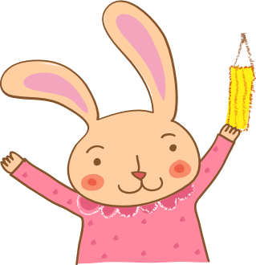





Slide 28


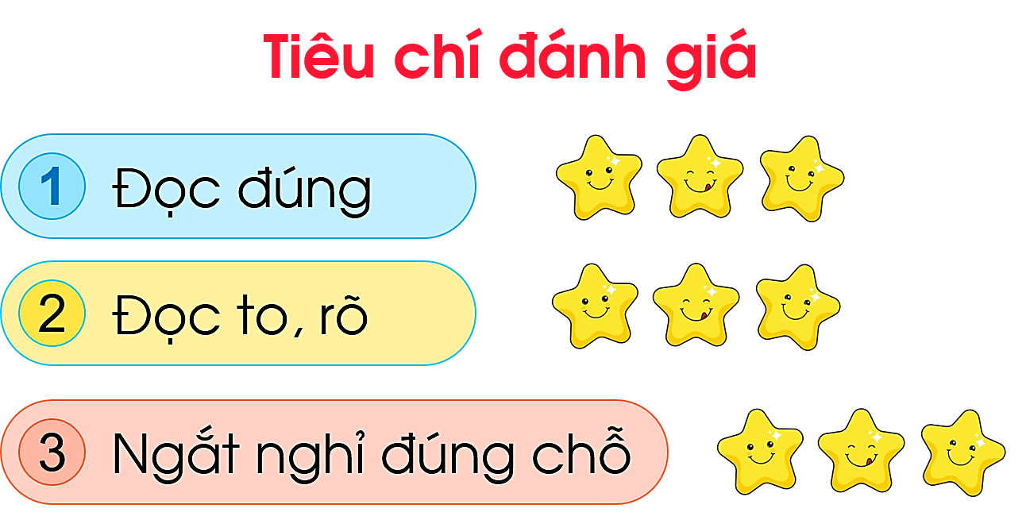

Luyện đọc trước lớp

Slide 29
Nhím nâu kết bạn
Trong khu rừng nọ, có chú nhím nâu hiền lành, nhút nhát. Một buổi sáng, chú đang kiếm quả cây thì thấy nhím trắng chạy tới. Nhím trắng vồn vã: “Chào bạn! Rất vui được gặp bạn!”. Nhím nâu lúng túng, nói lí nhí: “Chào bạn!”, rồi nấp vào bụi cây. Chú cuộn tròn người lại mà vẫn sợ hãi.
Mùa đông đến, nhím nâu đi tìm nơi trú ngụ. Bất chợi, mưa kéo đến. Nhím nâu vội bước vào cái hang nhỏ. Thì ra là nhà nhím trắng. Nhím nâu run run: “Xin lỗi, tôi không biết đây là nhà của bạn.”. Nhím trắng tươi cười: “Đừng ngại! Gặp lại bạn, tôi rất vui. Tôi ở đây một mình, buồn lắm. Bạn ở lại cùng tôi nhé!”.
“Nhím trắng tốt bụng quá. Bạn ấy nói đúng, không có bạn bè thì thật buồn.”. Nghĩ thế, nhím nâu mạnh dạn hẳn lên. Chú nhận lời kết bạn với nhím trắng. Cả hai cùng thu dọn, trang trí chỗ ở cho đẹp. Chúng trải qua những ngày vui vẻ, ấm áp vì không phải song một mình giữa mùa đông lạnh giá.
( Theo Minh Anh)

Slide 30


Slide 31


Cùng tìm hiểu
Chi tiết nào cho thấy nhím nâu rất nhút nhát?
Kể về những lần nhím trắng và nhím nâu gặp nhau.
3. Theo em, vì sao nhím nâu nhận lời kết bạn
cùng nhím trắng?
Nhờ đâu nhím trắng và nhím nâu có những
ngày mùa đông vui vẻ, ấm áp?

Slide 32


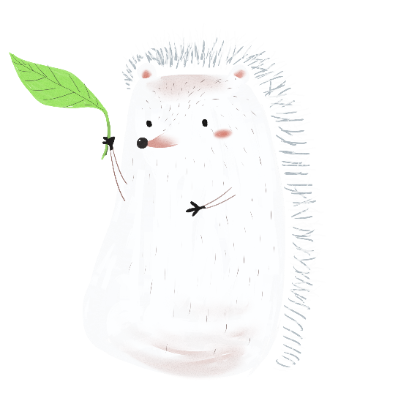


Slide 33



Chi tiết nào cho thấy nhím nâu
rất nhút nhát?
Nhím nâu lúng túng, nói lí nhí
nấp vào bụi cây, cuộn tròn người, sợ hãi; run run khi bước vào nhà nhím trắng.

Slide 34



Kể về những lần nhím trắng và nhím nâu gặp nhau.
Lần 1: nhím trắng và nhím nâu gặp nhau vào một buổi sáng, khi nhím nâu đang đi kiếm quả cây
Lần 2: chúng gặp lại nhau khi nhím nâu tránh mưa đúng vào nhà của nhím trắng.

Slide 35


Theo em, vì sao nhím nâu nhận lời kết bạn cùng nhím trắng?
Vì nhím nâu thấy nhím trắng tốt bụng, thân thiện, vui vẻ, nhím nâu đã nhận ra: không có bạn thì rất buồn.

Slide 36


Nhờ đâu nhím trắng và nhím nâu có những ngày mùa đông vui vẻ, ấm áp?
Vì nhím trắng và nhím nâu không phải sống một mình giữa mùa đông lạnh giá.

Slide 37

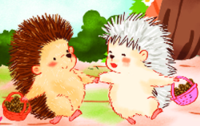

Slide 38
Theo em, câu chuyện thể hiện nội dung gì?
Câu chuyện thể hiện tình cảm tốt đẹp giữa nhím trắng và nhím nâu.

Slide 39

Hãy đóng vai nhân vật nhím nâu nói lời cảm ơn nhím trắng khi nhím trắng mời nhím nâu ở lại nhà cùng

Slide 40


Slide 41
Nhím nâu kết bạn
Trong khu rừng nọ, có chú nhím nâu hiền lành, nhút nhát. Một buổi sáng, chú đang kiếm quả cây thì thấy nhím trắng chạy tới. Nhím trắng vồn vã: “Chào bạn! Rất vui được gặp bạn!”. Nhím nâu lúng túng, nói lí nhí: “Chào bạn!”, rồi nấp vào bụi cây. Chú cuộn tròn người lại mà vẫn sợ hãi.
Mùa đông đến, nhím nâu đi tìm nơi trú ngụ. Bất chợi, mưa kéo đến. Nhím nâu vội bước vào cái hang nhỏ. Thì ra là nhà nhím trắng. Nhím nâu run run: “Xin lỗi, tôi không biết đây là nhà của bạn.”. Nhím trắng tươi cười: “Đừng ngại! Gặp lại bạn, tôi rất vui. Tôi ở đây một mình, buồn lắm. Bạn ở lại cùng tôi nhé!”.
“Nhím trắng tốt bụng quá. Bạn ấy nói đúng, không có bạn bè thì thật buồn.”. Nghĩ thế, nhím nâu mạnh dạn hẳn lên. Chú nhận lời kết bạn với nhím trắng. Cả hai cùng thu dọn, trang trí chỗ ở cho đẹp. Chúng trải qua những ngày vui vẻ, ấm áp vì không phải song một mình giữa mùa đông lạnh giá.
( Theo Minh Anh)

Slide 42


Slide 43
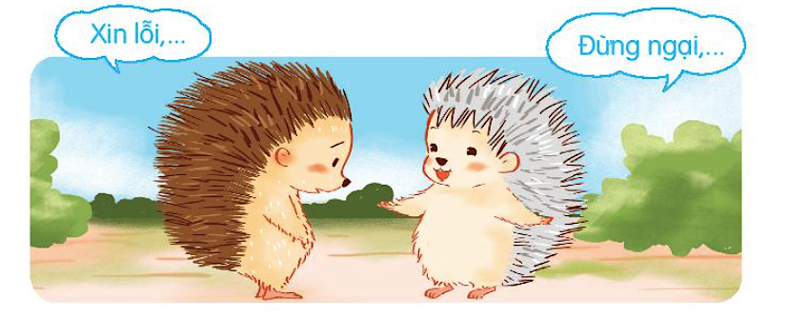

1. Đóng vai nhím trắng, nhím nâu trong lần gặp để nói tiếp các câu:
Thảo luận
nhóm đôi

Slide 44
Xin lỗi, mình đã vào nhà bạn mà không xin phép
Đừng ngại, gặp lại bạn là mình rất vui.

Slide 45

Đóng vai Bình và An để nói và đáp lời xin lỗi trong tình huống:
Bình vô tình va vào An, làm An ngã.
Thảo luận
nhóm đôi

Slide 46



Khi nói lời xin lỗi cần chú ý điều gì?
Ta cần chú ý giọng nói, nét mặt, ánh mắt, cử chỉ, điệu bộ,…

Slide 47


Ừ, không sao đâu. Mình biết là bạn sơ ý mà
Xin lỗi bạn, mình không cố ý nhé.

Slide 48




Slide 49
Ngoài tình huống trong bài, em đã thực hành nói và đáp lời xin lỗi trong những tình huống nào khác?

Slide 50
Về nhà: vận dụng nói và đáp lời xin lỗi trong cuộc sống hằng ngày

Slide 51
